Slide 1


Experiencia 1 caso "Animales"
Nicolás Castillo
Joel lipián
Sección: 012D
Modulo: pgy3121

Slide 2
Aplicaciones y herramientas
Visual Studio Code
Herramienta de recorte de Microsoft

Slide 3
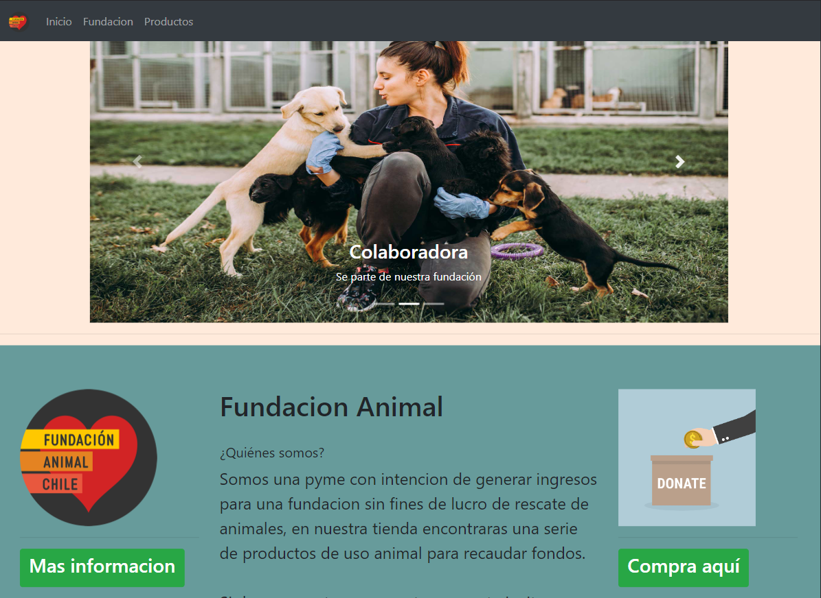
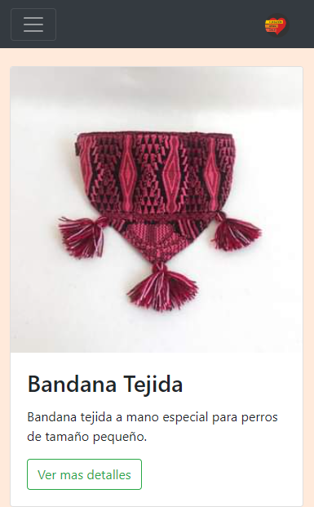
Presentación de propuesta

Slide 4
Conclusion

Slide 5
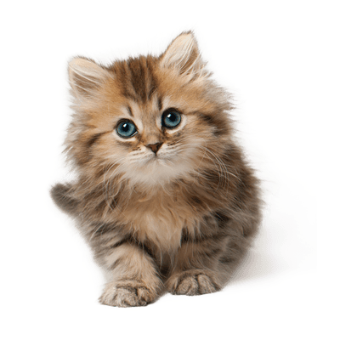
Muchas gracias por su tiempo

